Slide 1
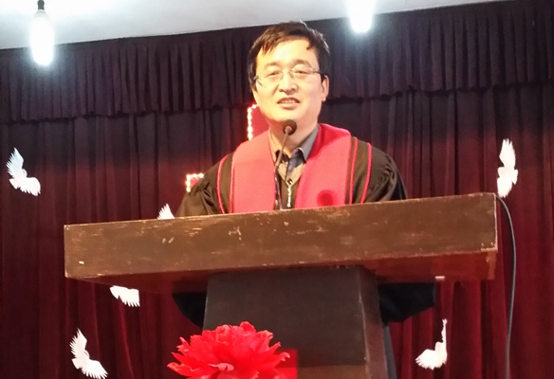
讲道学: 释经学的艺术
课程内容
课程介绍 讲道研习（上）
Dr. Rick Griffith • 博士 • 新加坡神学院 • BibleStudyDownloads.org
Dr Alan Stanley, Mueller School of Ministries, Australia
Notes:
Still need translation: 43-48, 55

Slide 2
Notes Options
Digital at 讲道链接地址 BibleStudyDownloads.org (Free)
Printed ($20 each)

Slide 3
Our People
苏珊教导教会的妇女
Notes:
I also lead the woman's Precept Bible study at our church

Slide 4
泰国•蒙古•缅甸•印度尼西亚
Notes:
INTERVIEWER: And Susan, what ministries has the Lord granted you?
SUSAN: I have been teaching the wives of leaders at SBC. These 5 women come from 5 different nations!
SUSAN: I also lead the woman's Bible study at our church

Slide 5
我们的3个儿子

Slide 6
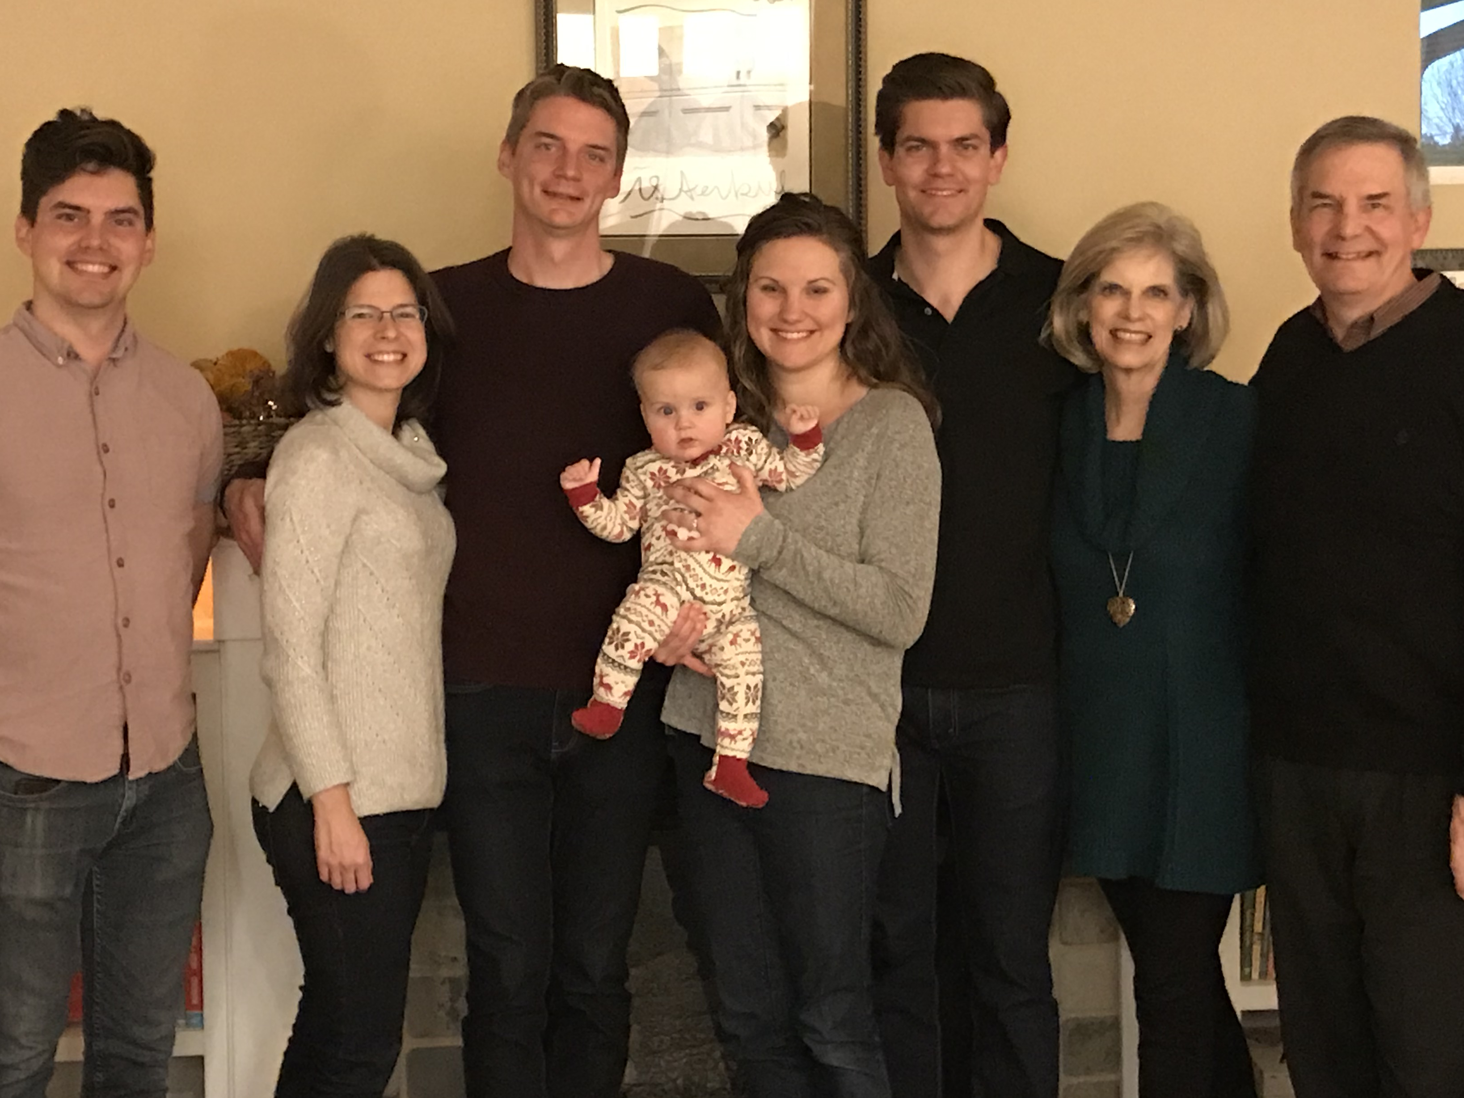
The Griffiths 31 May 2019
2019
约翰 (27)
克尔和 卡拉 (33)
史帝文 和卡蒂 杰西(30)
力克和苏珊

Slide 7
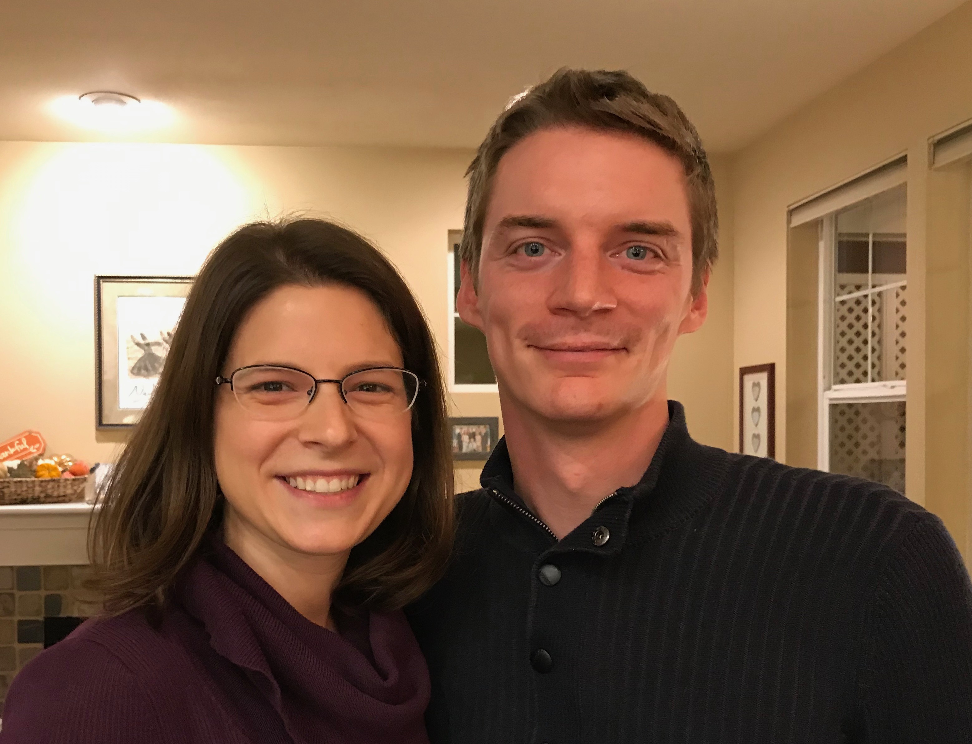
克尔是一位 信息技术人员
Notes:
Kurt and his wife Cara are in Seattle

Slide 8
在 2019，五月， 史帝文 & 凯媞 给我们第一个儿孙叫耶西
6
Notes:
Stephen and his wife Katie in Boise 史帝文 & 凯媞 – 耶西

Slide 9
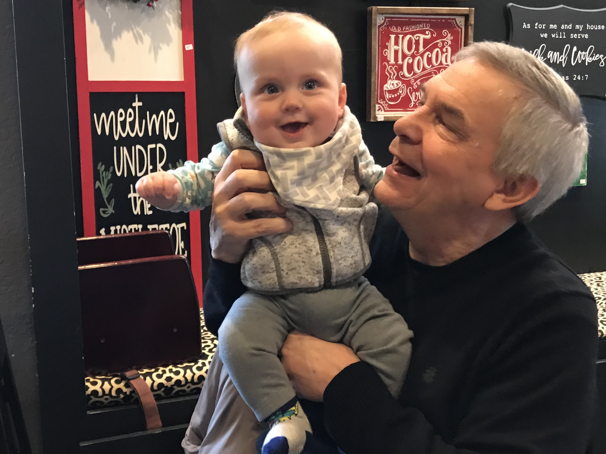
儿孙耶西

Slide 10
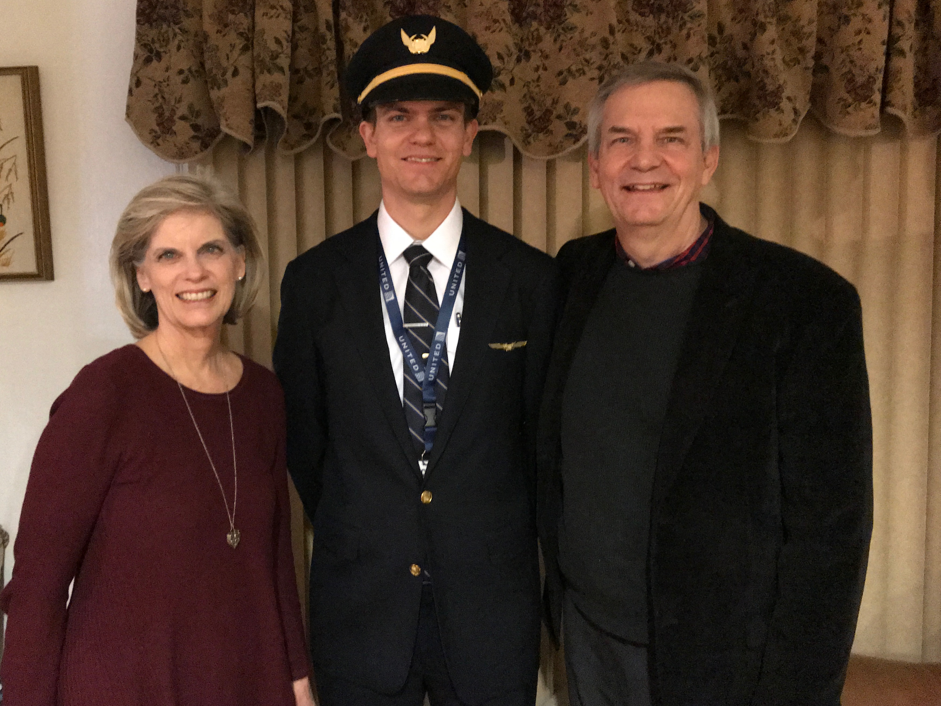
史帝文是一位 United航空公司 机师
6
Notes:
Stephen and his wife Katie in Boise

Slide 11
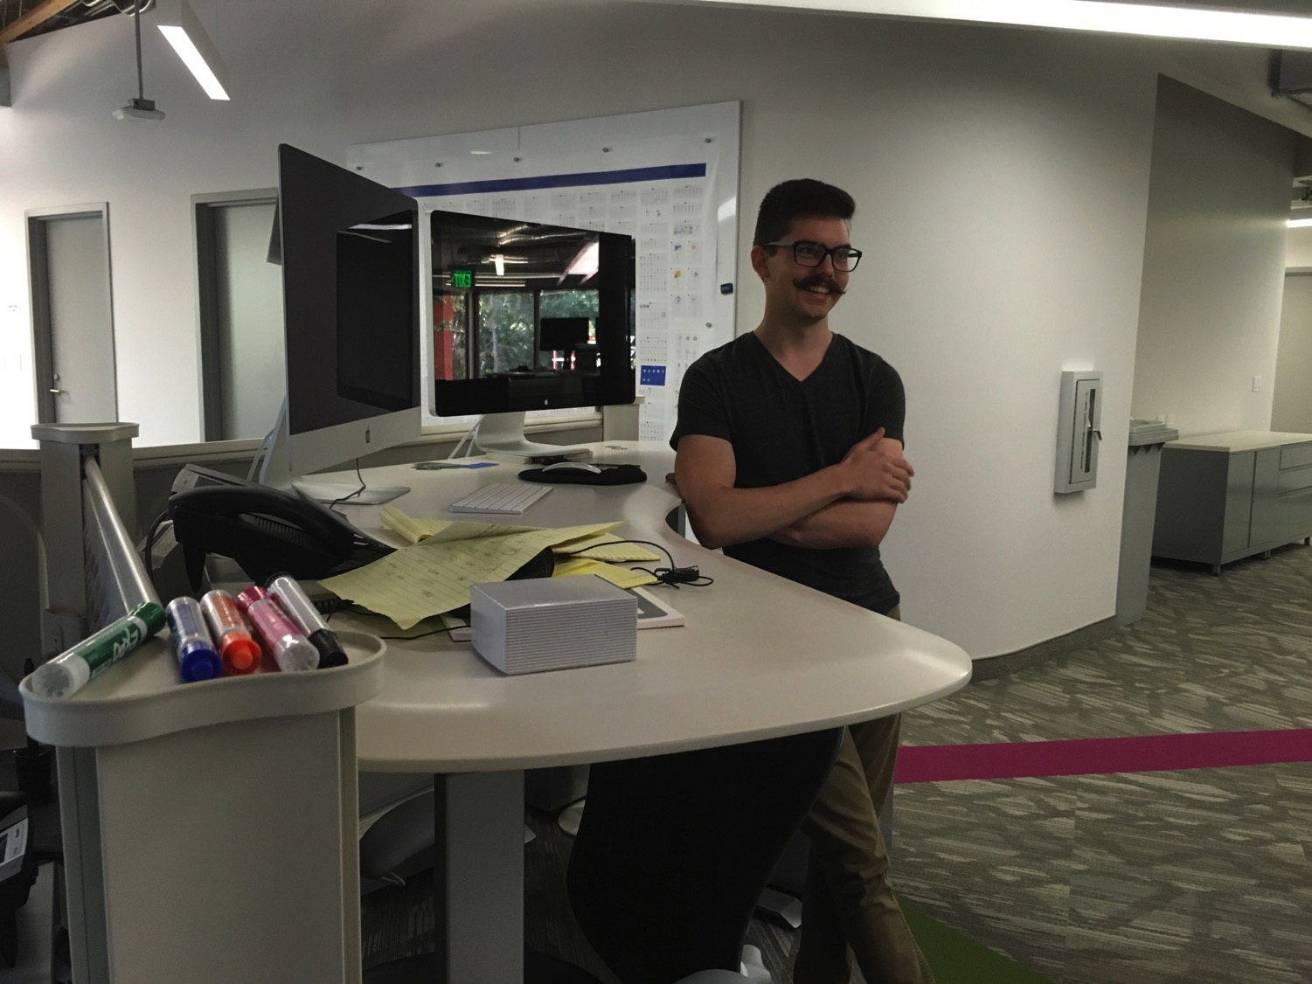
我们的小儿子，约翰(23)是 加利福尼亚的一个图形艺术家
8
Notes:
John just graduated from Biola and works for ESRI

Slide 12
宣教机构…

Slide 13
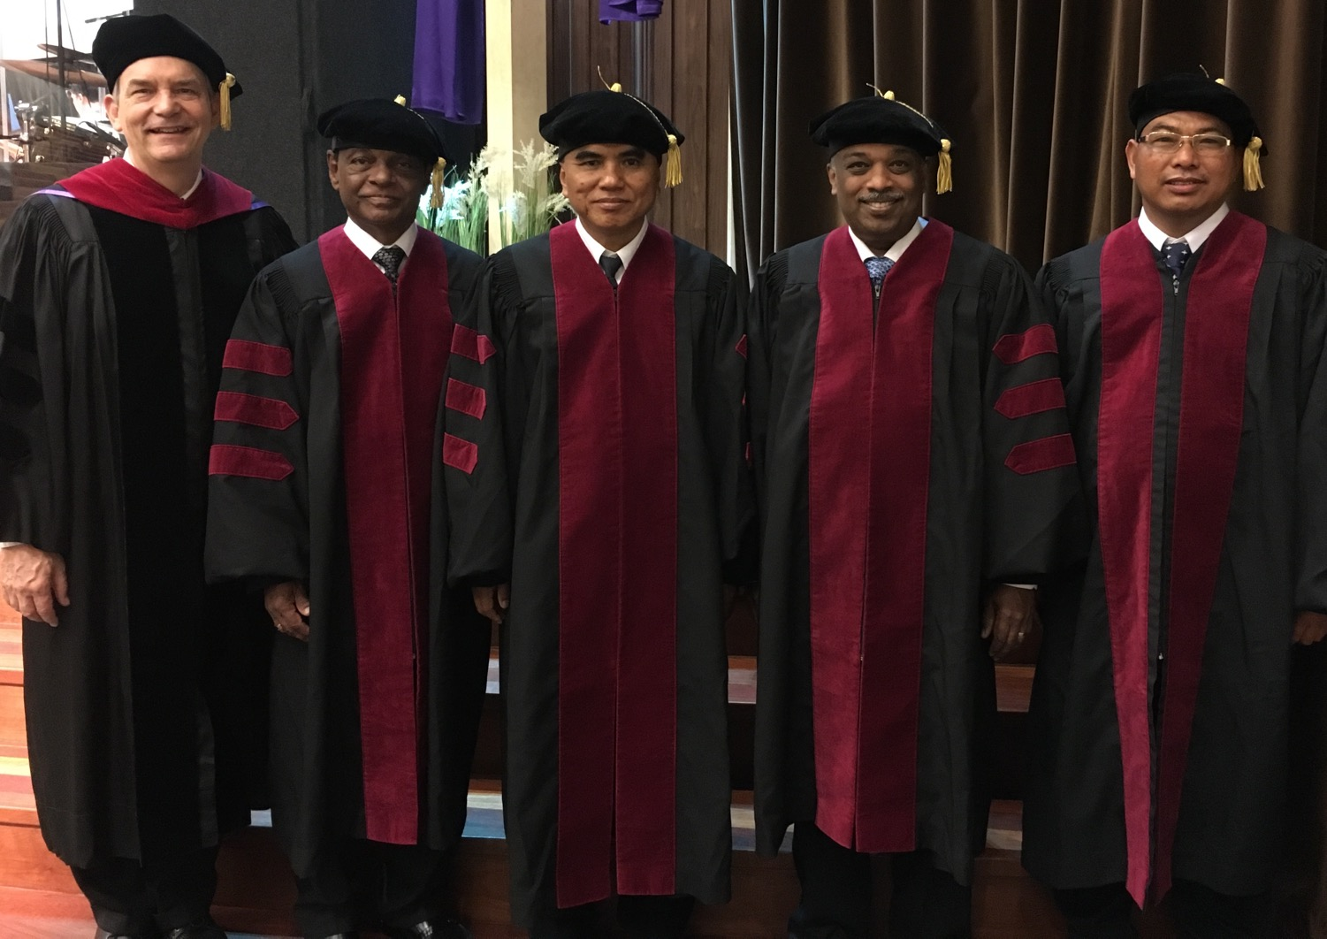
我带领了新加坡神学院的 教牧学博士论文
Notes:
I'm also the director of the doctoral program at SBC that trains about 80 seminary professors and pastors throughout Asia in English and Chinese. Generallly each year about 5 of them received their Doctor of Ministry degree.
我带领了新加坡神学院的教牧学博士论文

Slide 14
Nov Module

Slide 15
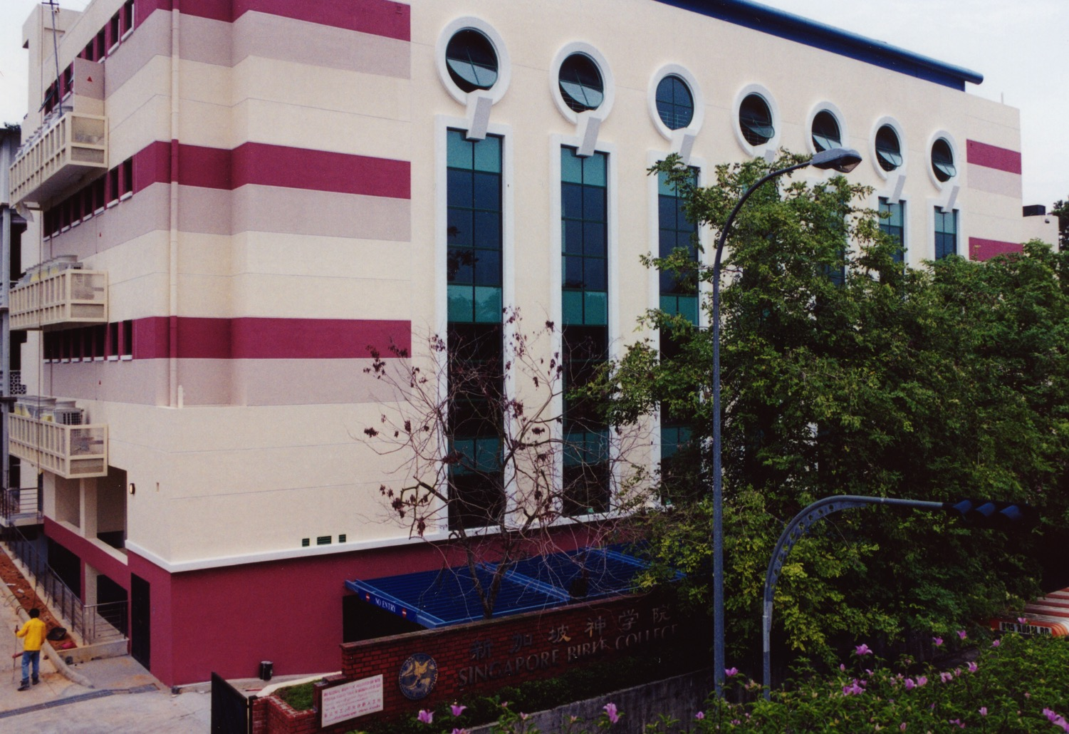
新加坡神学院
Notes:
I've served as a seminary professor with 30 other faculty at Singapore's largest training school: Singapore Bible College

Slide 16
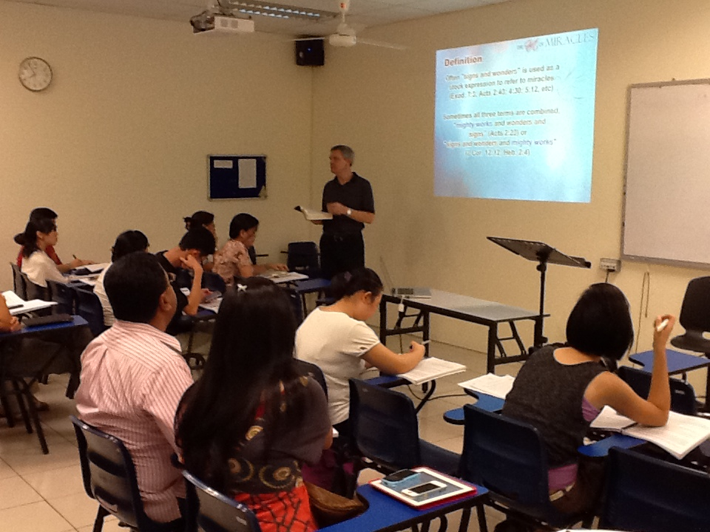
新加坡神学院
9
Notes:
Most of these students are first-generation Christians eager to share the gospel with their own people!

Slide 17
新神 课程 网上教学
(英文 • 印尼文 • 中文)
基础 旧约 新约
背景 旧约的世界 新约的世界
神学 教会 灵命 未来
讲道 讲道研习（上） 讲道研习（下）
Notes:
I get to teach these leaders every book of the Bible in survey courses, plus backgrounds to both the OT and NT, three areas of theology, and how to preach.

Slide 18
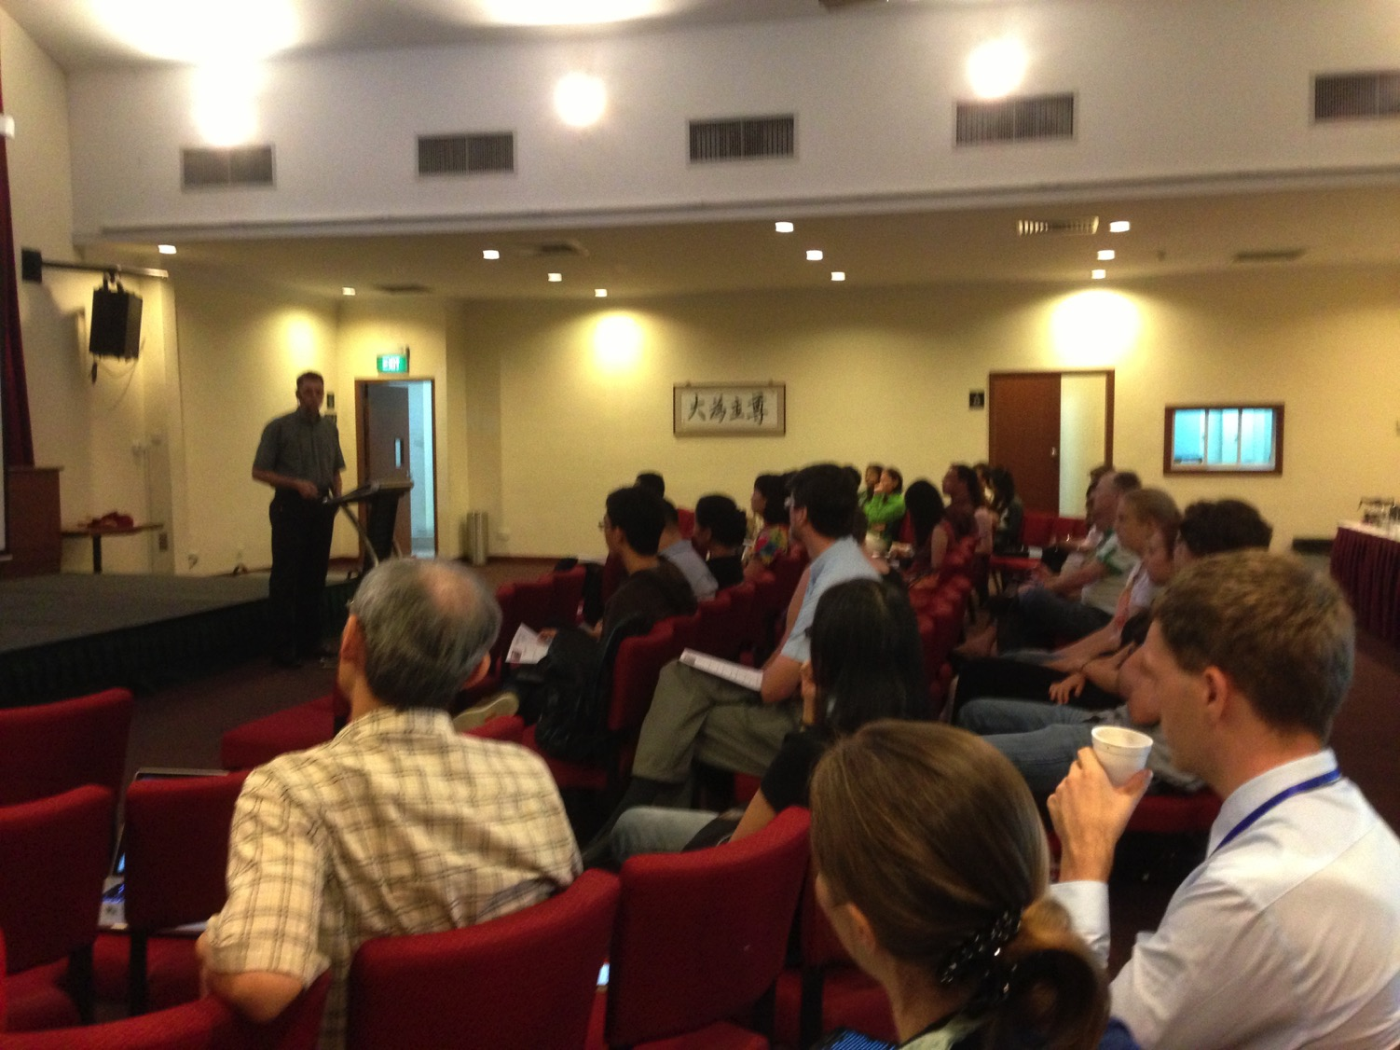
Our People
9
13个国家的70名会友
来自2020
Notes:
…and our own Andrew Spurgeon here at this church, who is one of our key speakers.

Slide 19
来自8个国家的37个人
ITALY
FRANCE
JAPAN
NETHERLANDS
HONG KONG
KOREA
LEBANON
TAIWAN
CHINA
MYANMAR
INDIA
USA
PHILIPPINES
ZIMBABWE
MALAYSIA
SINGAPORE
CIC
NEW ZEALAND
INDONESIA
Notes:
Our March 2015 church people stem from 12 different countries around the world.
Netherlands (Desiree), Valentin (France), Nino Iager (Italy), Cynthia, Athan, Chanchan (India), Jieun (Korea), Mher & Liana (Lebanon), Raymond (Myanmar), Miriam (USA), Paolo (Philippines), Singapore (Albina), New Zealand (Matt & Julie), Zimbabwe (Memory)

Slide 20
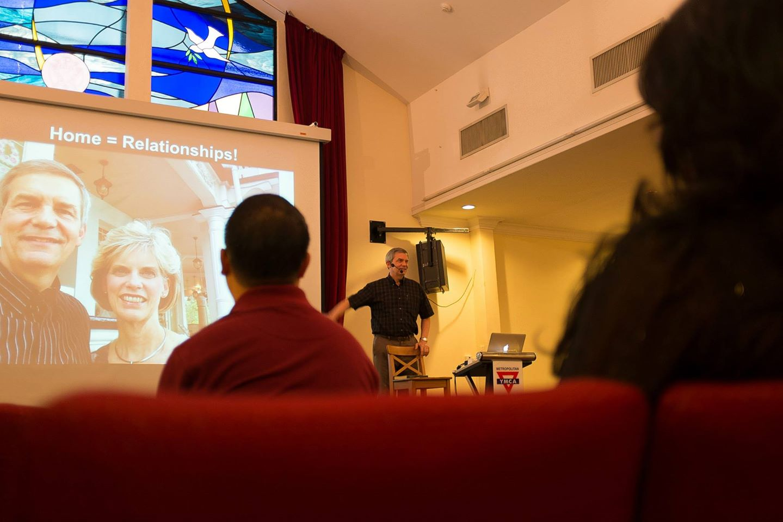
Our People
用经文讲道
Notes:
RICK: Yes, we helped start Crossroads International Church in 2006 and I serve as the pastor-teacher.

Slide 21
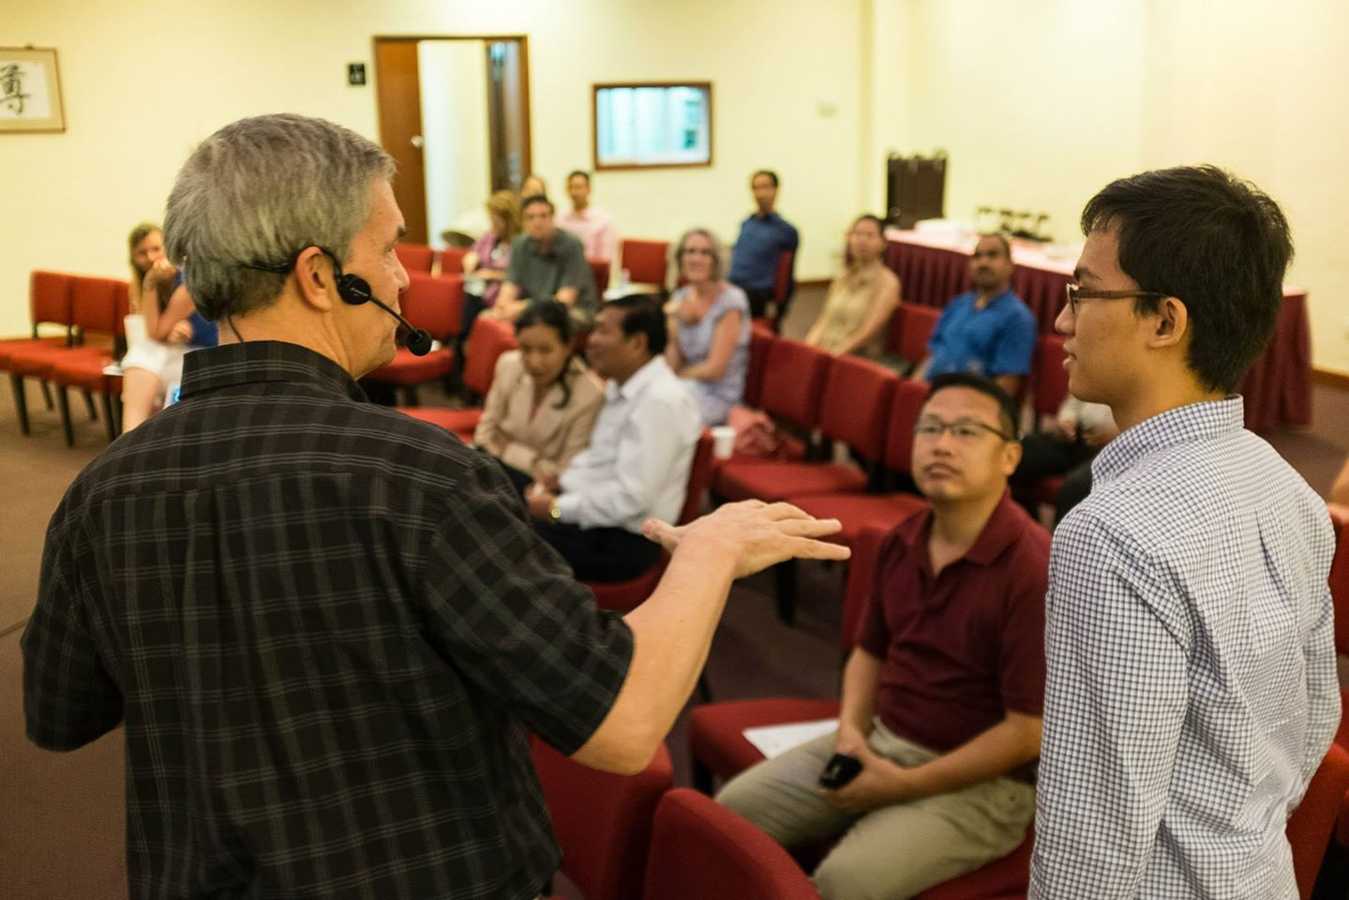
Our People
9
13个国家的70名会友
Notes:
Part of our ministry is to invest in young leaders like Demetrius in 3 John 12.

Slide 22
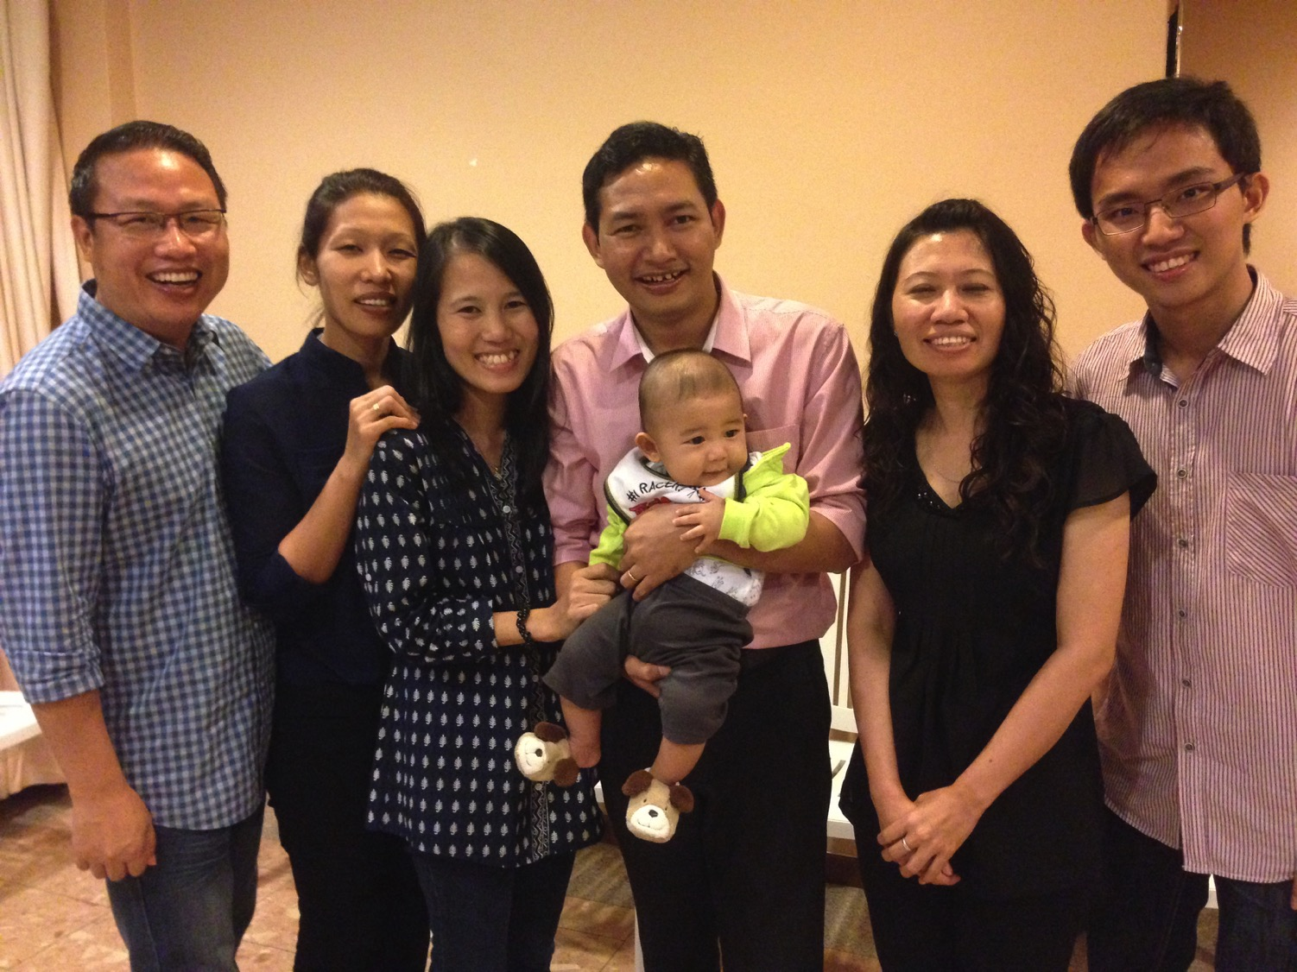
Our People
新加坡神学院学生在教会事奉
Notes:
One special joy is mentoring my students who serve with us at church and led ministries to youth, children, home groups, and the worship team.

Slide 23
CICFamily.com

Slide 24
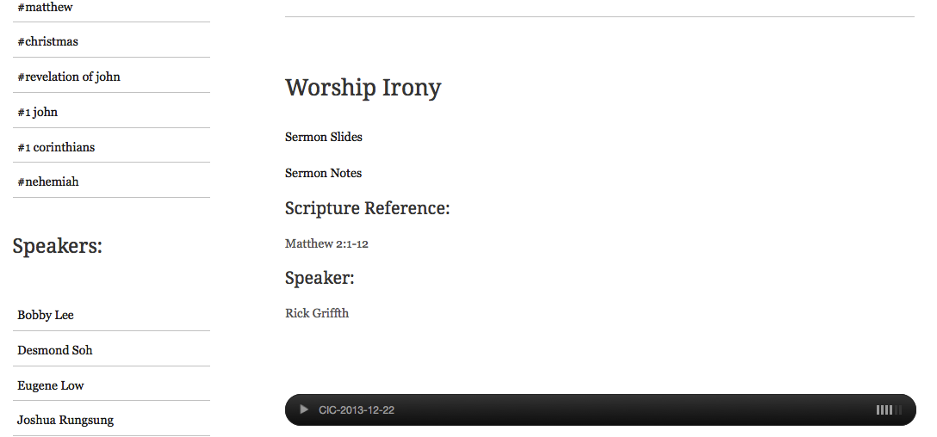
www.cicfamily.com
CICFamily.com

Slide 25
神话语的能力 (赛 55:8-9 新译本)
耶和华说：“我的意念不是你们的意念，你们的道路也不是我的道路。天怎样高过地，我的道路也怎样高过你们的道路，我的意念也怎样高过你们的意念。”

Slide 26
神话语的能力 (赛 55:10a 新译本)
雨雪怎样从天上降下来，不再返回天上，却灌溉大地,

Slide 27
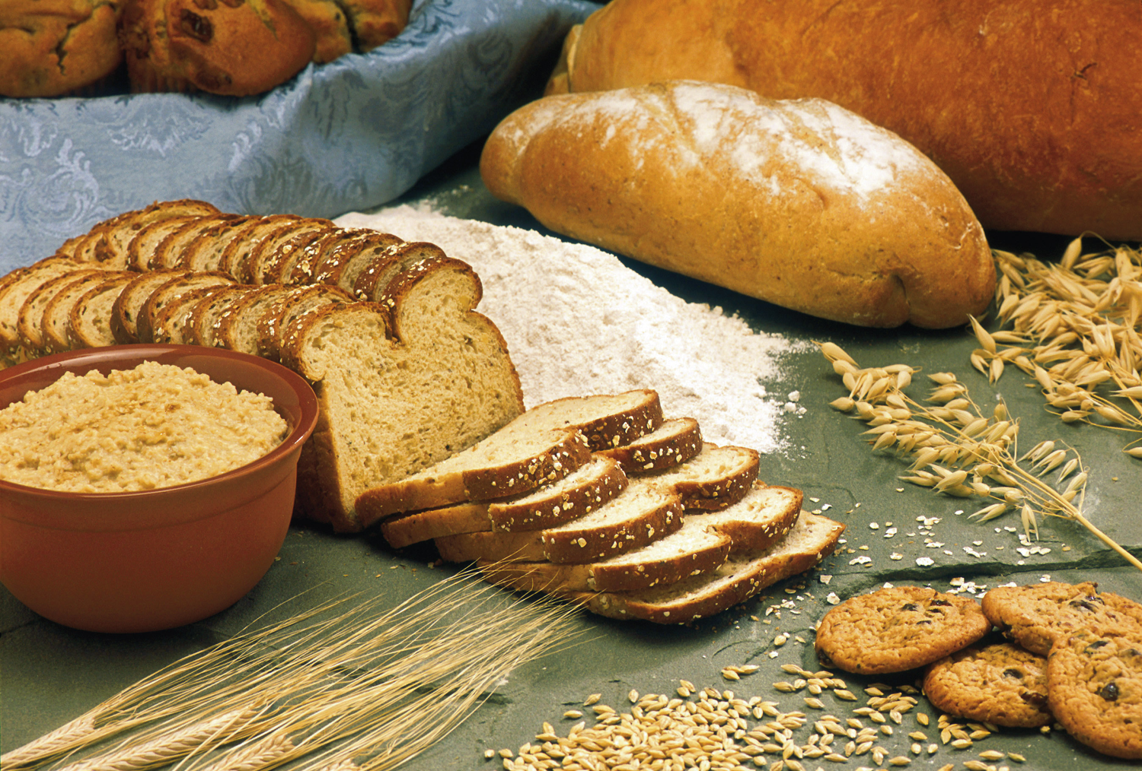
神话语的能力 (赛 55:10b 新译本)
使地上的植物发芽结实，使撒种的有种子，吃的人有粮食

Slide 28
神话语的能力 (赛 55:11 新译本)
从我的口所出的话也必这样，必不徒然返回我这里，却要作成我所喜悦的，使它在我差遣它去作的事上必然亨通

Slide 29
Our Goal: To Bridge the Gap!
我们的目标: 架设桥梁!

Slide 30
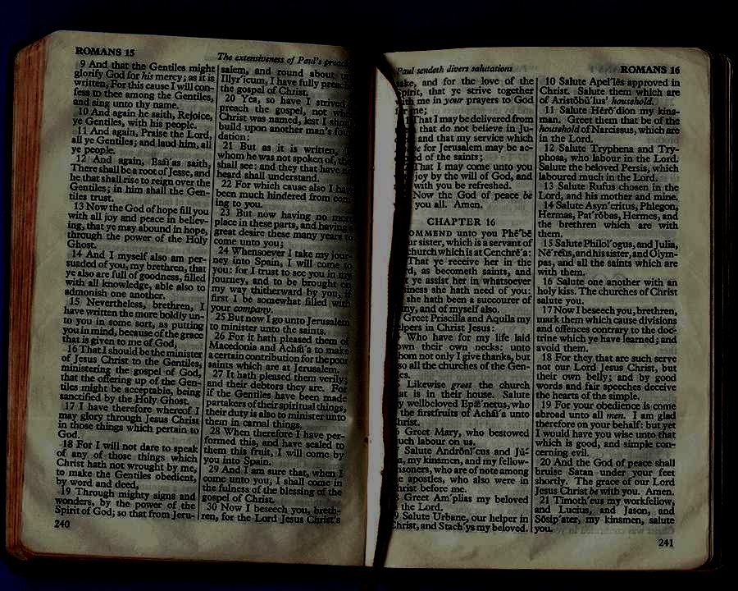
课程内容
v
开发释经讲道的基本步骤指引应该从以下开始：
以准确的文本释经获得释经的概念,
导出讲道概念,
勾出信息的大纲,
加入支持的材料 (应用, 实例说明, 变调, 介绍, 总结等等),
撰写讲稿,
以两编真实的讲道，外加两编短讲来结束学习.
讲道日历编制和专题讲道 (故事叙述, 专题, 独白, 福音性, 婚礼, 丧礼) 均会教授

Slide 31
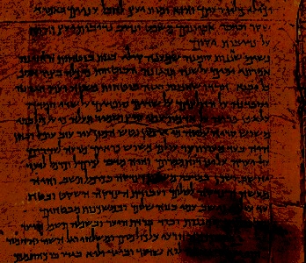
课程目标
v
课程结束时学生应该可以...…
指出释经讲道是什么和为何需要
编写释经与讲道的大纲
解释什么是导入、主体和总结
开始建立讲道与演说的信心
能够选择和组织有效的实例
提出经文文本的相关应用
懂得评估讲道需要改善的地方
可以担任故事叙述, 专题, 独白, 福音性, 婚礼, 丧礼等的讲道(What)
讲道有真实、趣味、清晰和相关性(How) (基本目标在第25页).

Slide 32
讲道的四个目标
25
真实
有趣
清晰
相关

Slide 33
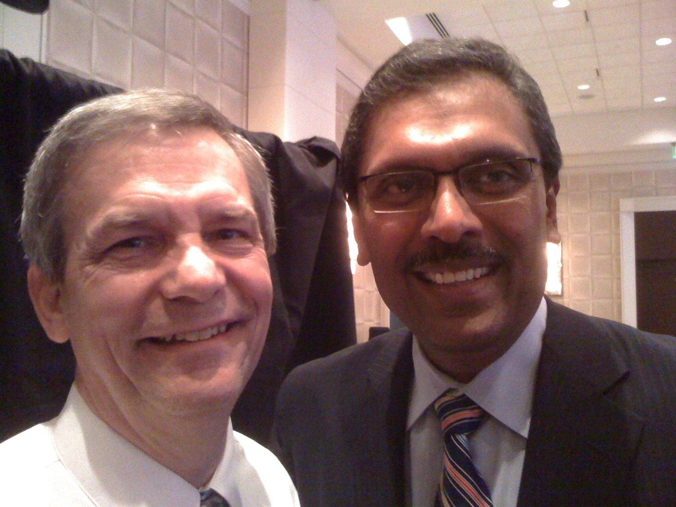
Dr. Rick & Dr. Ramesh Richard

Slide 34
课程要求
v
阅读 (10%)

Slide 35
你的第一份 阅读功课
在下一节可以前把这本20页小册子读完

Slide 36
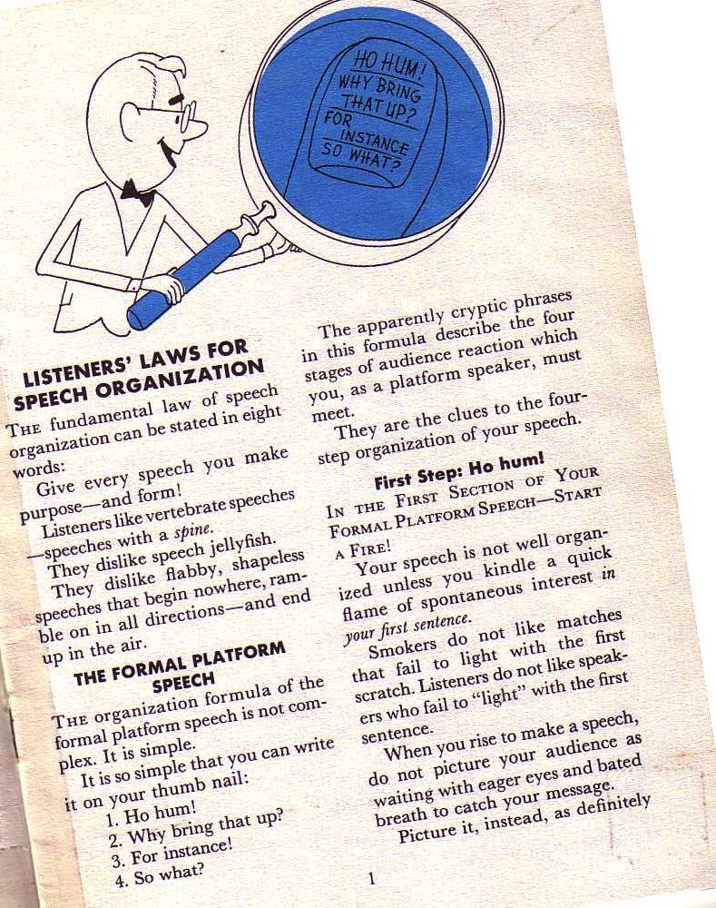
波顿的 基础
10-11
演讲词结构的基本定律可以以一个句来子表达:
给你的演讲词一个目的––和结构!
理查德.波顿, 如何沟通你的想法, 1

Slide 37
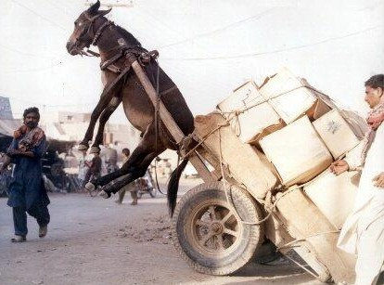
新加坡神学院的课程要求
vi
阅读 (10%)
实例 (15%)

Slide 38
做主门徒
“…使万民做我的门徒…” （马 28:19）
要如何？
Notes:
We all know that our basic calling is to make disciples among the nations. “…使万民做我的门徒…” （马 28:19）
如何？

Slide 39
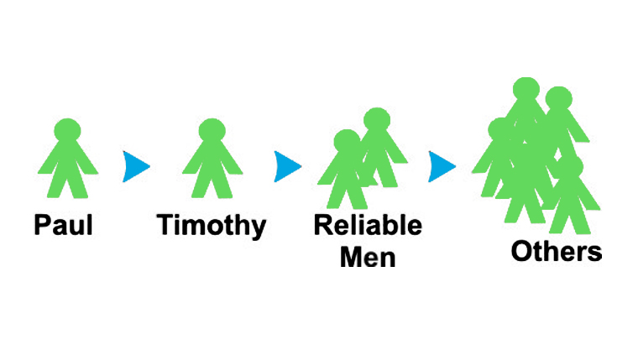
让我们也来教导其他人如何讲道!
门徒训练
"又应当把你在许多见证人面前从我这里听见的，交托给那些又忠心又能够教导别人的人。"
(提后 2:2 新译本).
忠心可靠的人
保罗
提摩太
其它人

Slide 40
教导事工 1997-2013
红色 = 我曾经在这些国家教授过这课程
蒙古
约旦
韩国
中国
尼泊尔
缅甸
印度
泰国
越南
马来西亚
斯里兰卡
新加坡
印度尼西亚
40
Notes:
From 1997-Sep 2013 God has seen fit to grant me the privilege to train pastors in 12 other countries on 51 trips. I have taught Homiletics in 8 of these countries.

Slide 41
圣经基本链接地址 BibleStudyDownloads.org
免费获得该讲解!
圣经学习下载
Notes:
The explanation for free!
The Bible…Basically link address

Slide 42
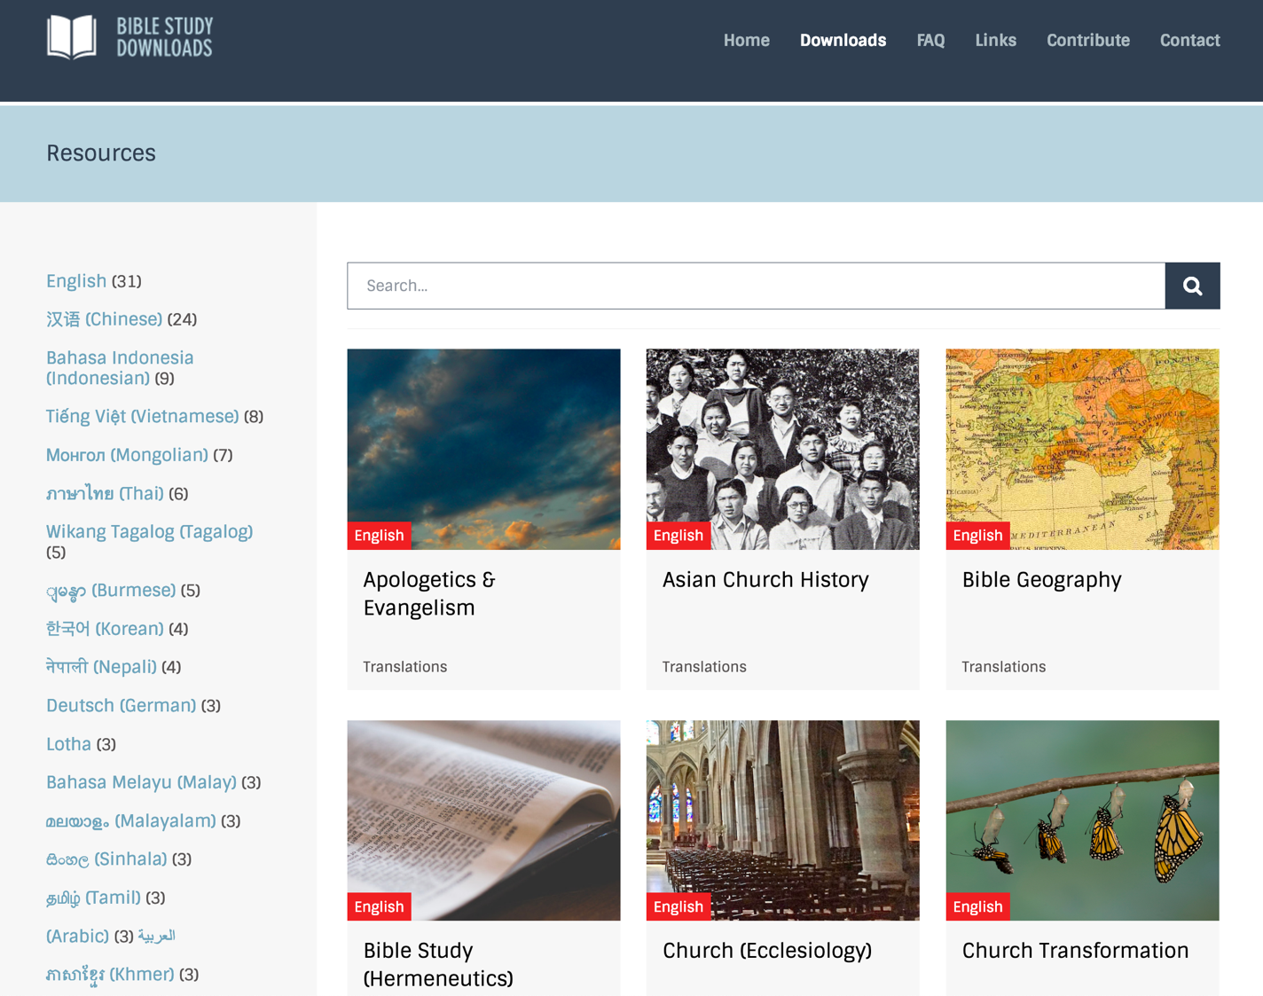
BibleStudyDownloads.org
7
Notes:
My SBC teaching has resulted in Bible teaching and study materials—mostly PowerPoint—in 49 languages! All a teacher needs to do is to click on a file and it downloads for free to teach any book of the Bible and many other subjects.

Slide 43
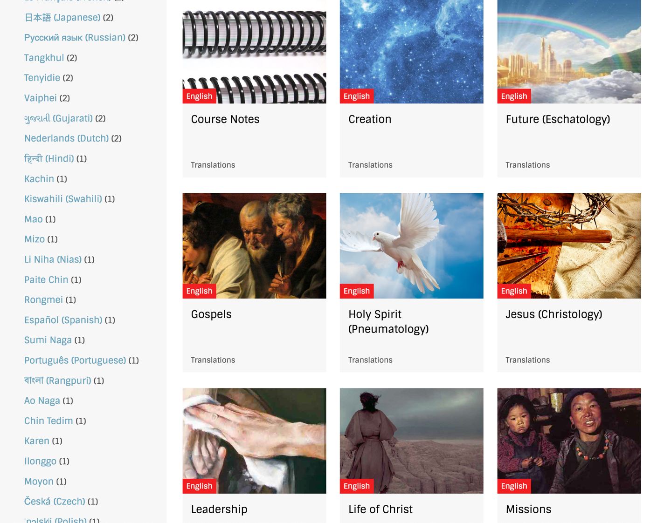
BibleStudyDownloads.org
7
Notes:
My SBC teaching has resulted in Bible teaching and study materials—mostly PowerPoint—in 49 languages! All a teacher needs to do is to click on a file and it downloads for free to teach any book of the Bible and many other subjects.

Slide 44
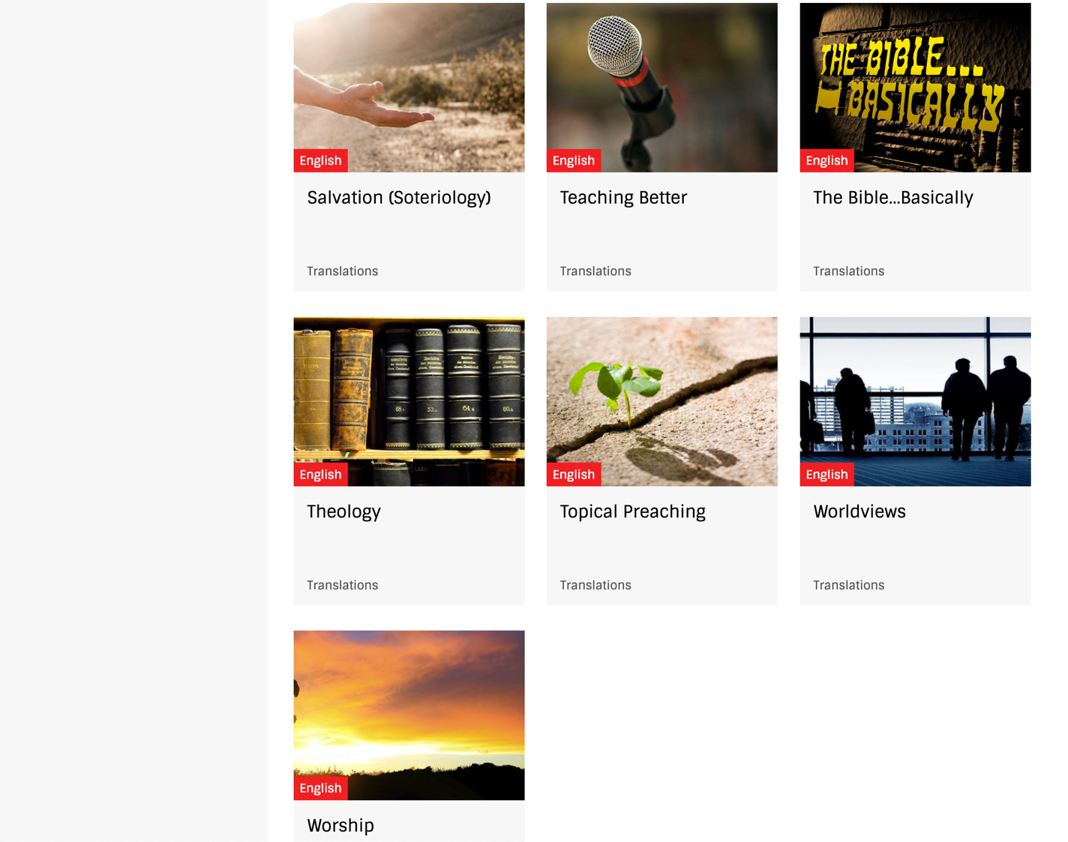
BibleStudyDownloads.org
7
Notes:
My SBC teaching has resulted in Bible teaching and study materials—mostly PowerPoint—in 49 languages! All a teacher needs to do is to click on a file and it downloads for free to teach any book of the Bible and many other subjects.

Slide 45
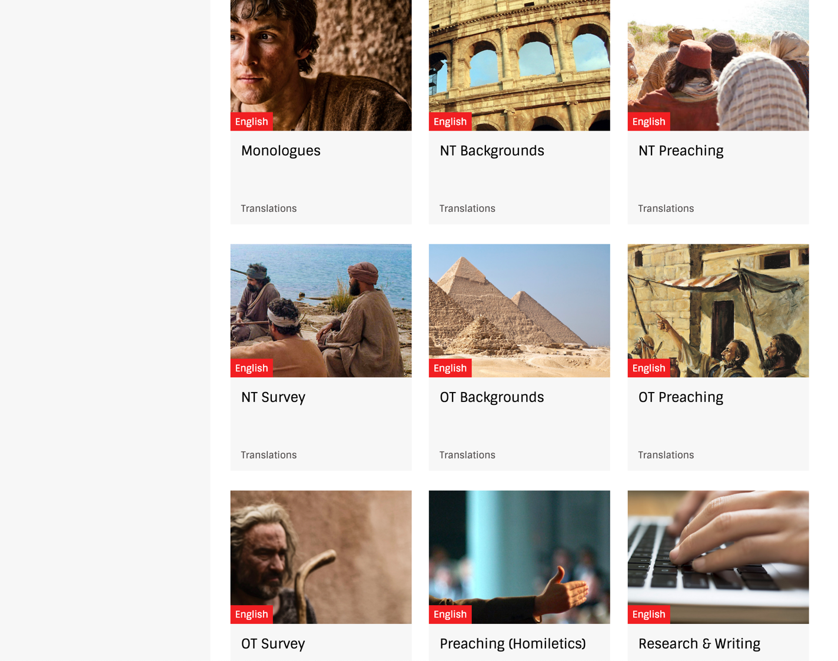
BibleStudyDownloads.org
7
Notes:
My SBC teaching has resulted in Bible teaching and study materials—mostly PowerPoint—in 49 languages! All a teacher needs to do is to click on a file and it downloads for free to teach any book of the Bible and many other subjects.

Slide 46
BibleStudyDownloads.org
7
English
Notes:
My SBC teaching has resulted in Bible teaching and study materials—mostly PowerPoint—in 49 languages! All a teacher needs to do is to click on a file and it downloads for free to teach any book of the Bible and many other subjects.

Slide 47
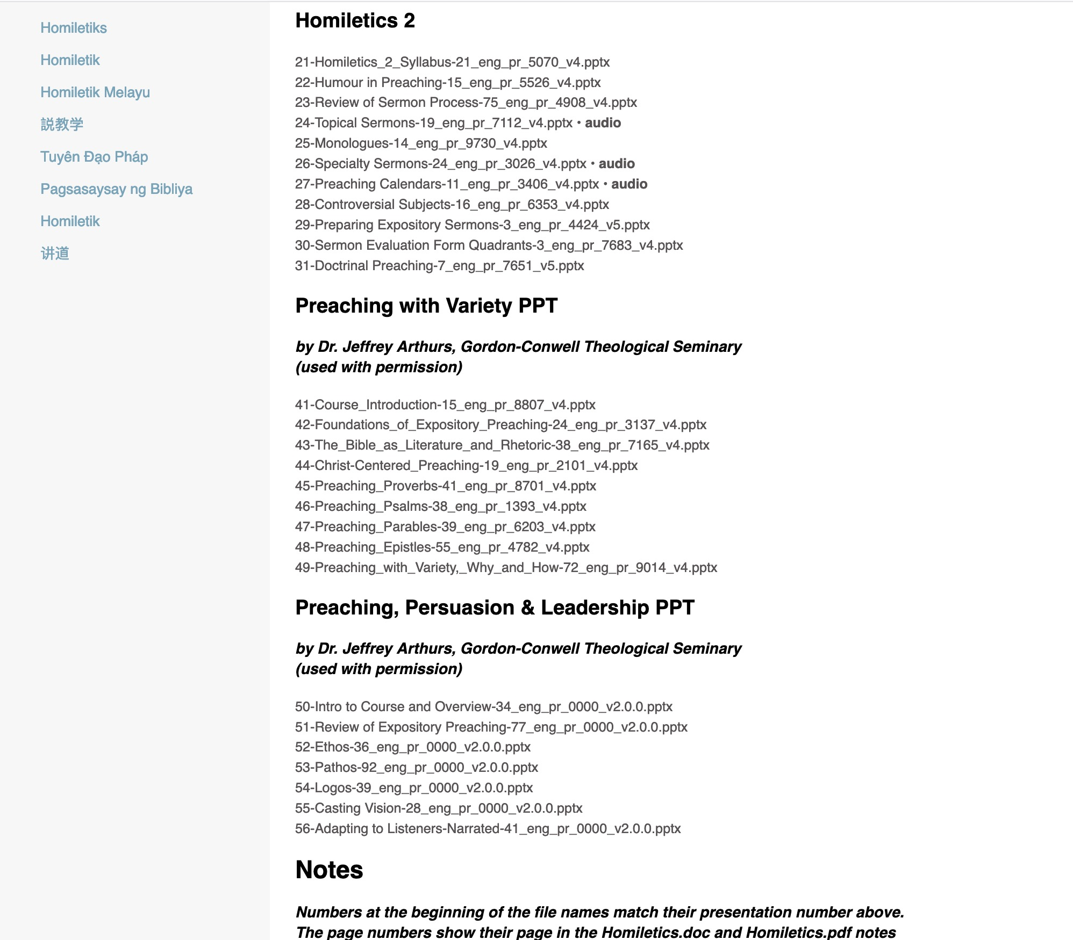
BibleStudyDownloads.org
7
BibleStudyDownloads.org
Notes:
My SBC teaching has resulted in Bible teaching and study materials—mostly PowerPoint—in 49 languages! All a teacher needs to do is to click on a file and it downloads for free to teach any book of the Bible and many other subjects.

Slide 48
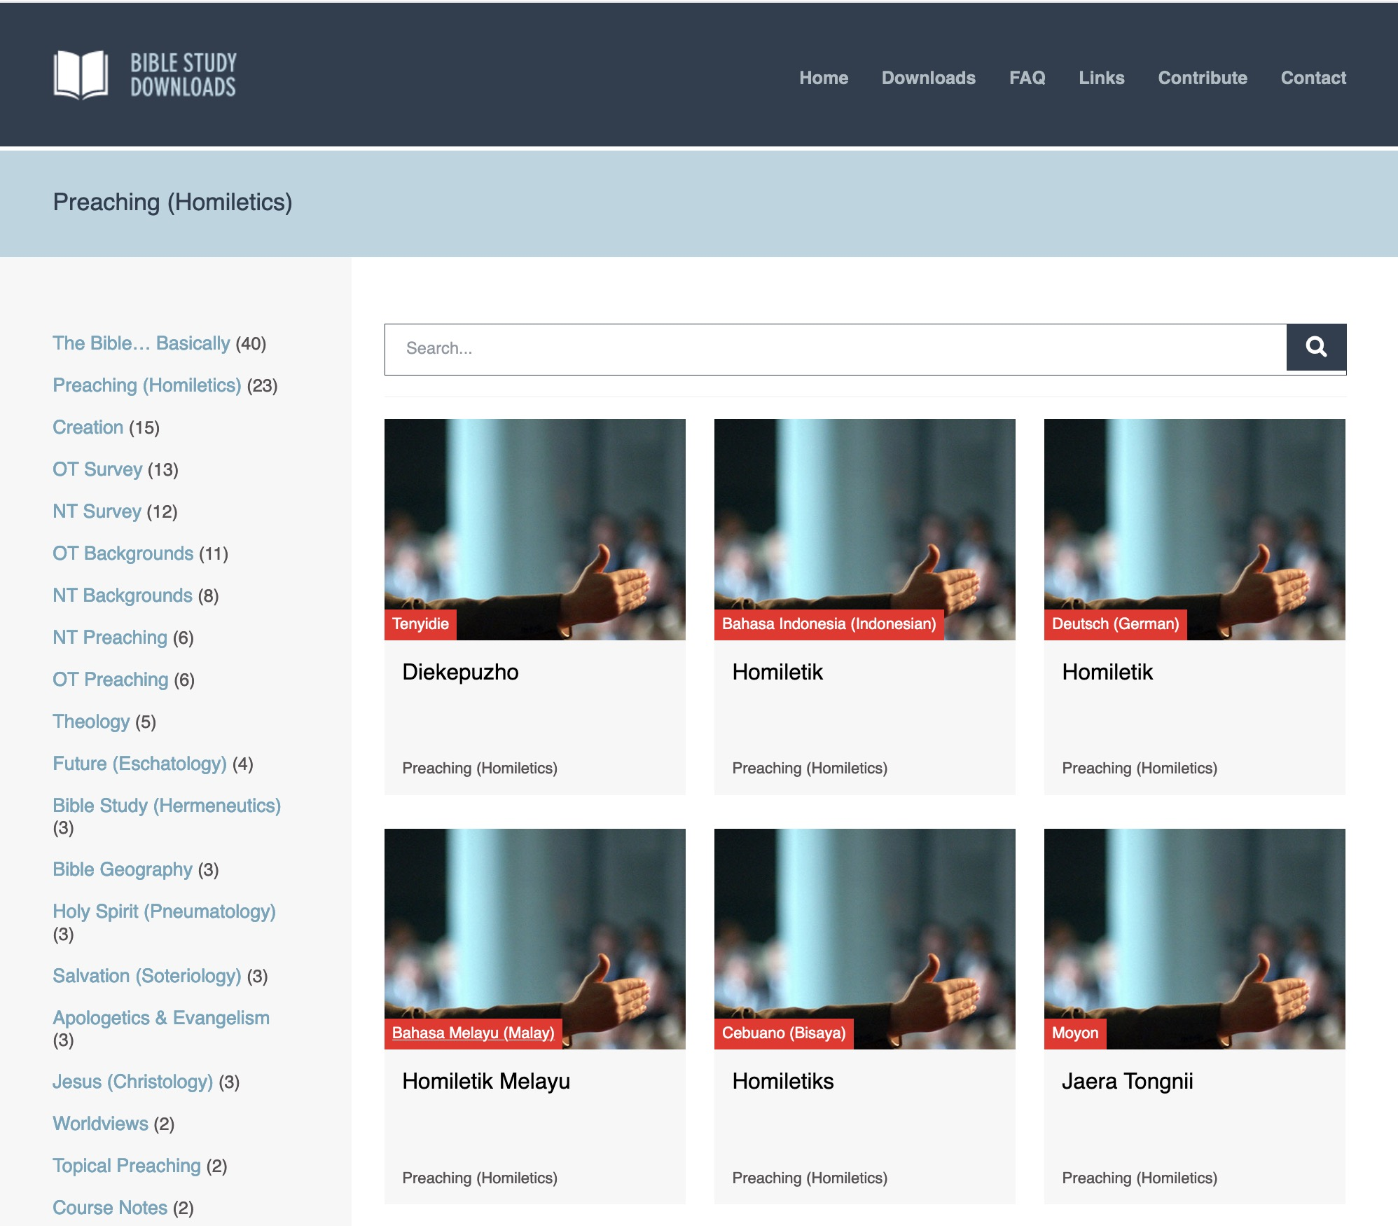
BibleStudyDownloads.org
7
Notes:
Here are 9 languages featured.

Slide 49
Chinese
7
Notes:
Chinese downloads include more than 37,000 slides as of Jan 2020.

Slide 50
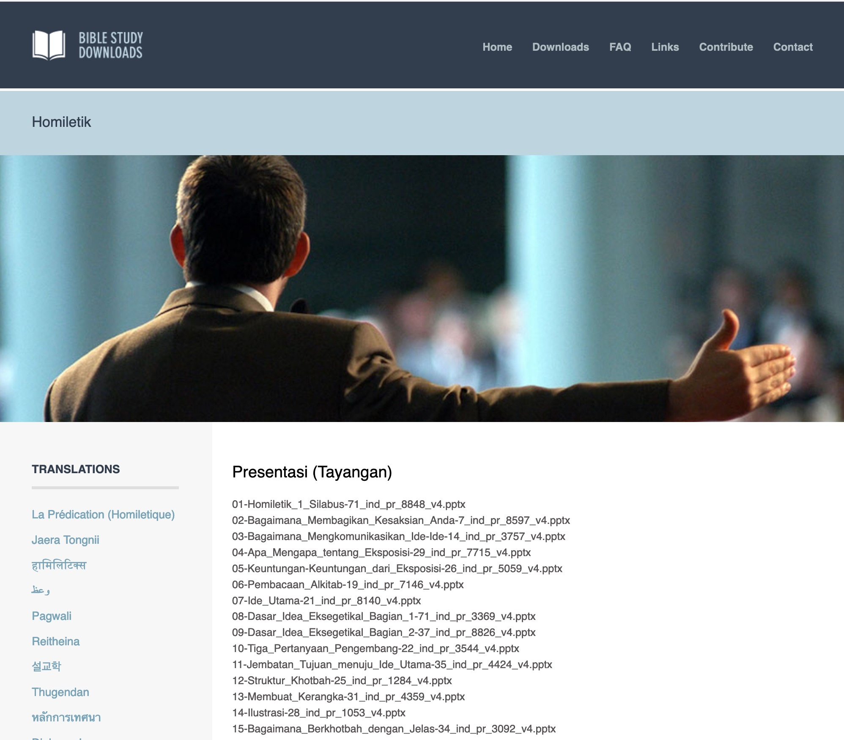
Indonesian
7
Notes:
Indonesian downloads include more than 14,000 slides as of Jan 2020.

Slide 51
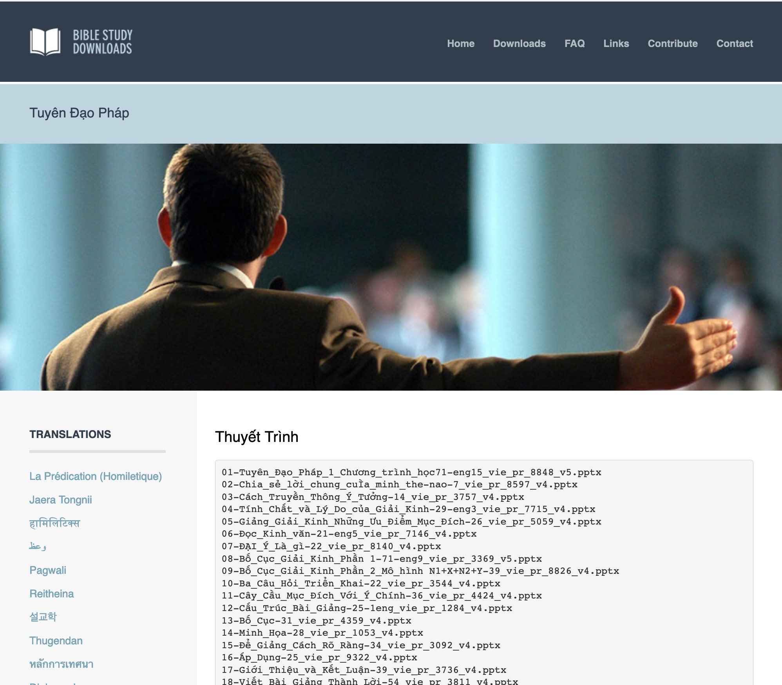
Vietnamese
7
Notes:
Vietnamese downloads include more than 8,000 slides as of Jan 2020.

Slide 52
Homiletics Project Sign Up List
Name | HP | Translate |  |  | Teach
 |  | HOM | HSB | Language | HOM | HSB | Language
X | X | X |  | X
X | X |  | X | X
X | X |  |  |  | X |  | X
X | X |  |  |  |  | X | X

Slide 53
新加坡神学院的课程要求
vi
阅读 (10%)
实例 (15%)
作业 (25%)

Slide 54
vii
帮助你预备演讲
54

Slide 55
为什么要分享你的个人见证?
16
说关于你自己的事比较简单
你就是你的见证的专家
传福音的机会
Dr Rick Griffith, Singapore Bible College
www.biblestudydownloads.com

Slide 56
见证流程
16
认信后:
你的思想
特殊的改变
要具体!
认信:
分享事件
你相信什么
要具体!
认信前:
你的思想
你的作为
要具体!
时常保持同一主题

Slide 57
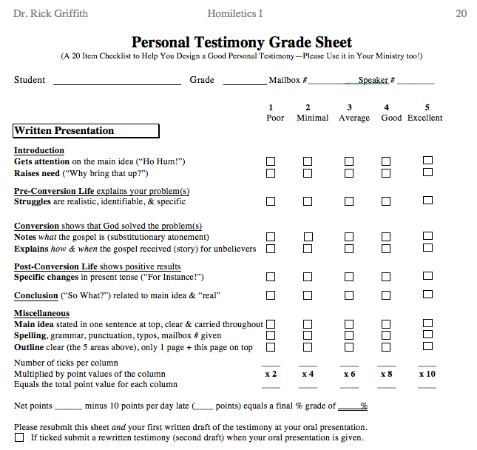
Testimony Grade Sheet
20
自我介绍
归正前
归正
归正后
结论
其它

Slide 58
作业交给谁?
Rick博士
Des博士

Slide 59
新加坡神学院的课程要求
vi
阅读 (10%)
实例 (15%)
作业 (25%)
演讲 (50%)

Slide 60
演讲安排
vii
自我介绍 (1分钟)
个人见证 (2-3 分钟)
说服演说 (2分钟)
书信讲道 (15分钟)
叙述讲道 (15分钟)

Slide 61
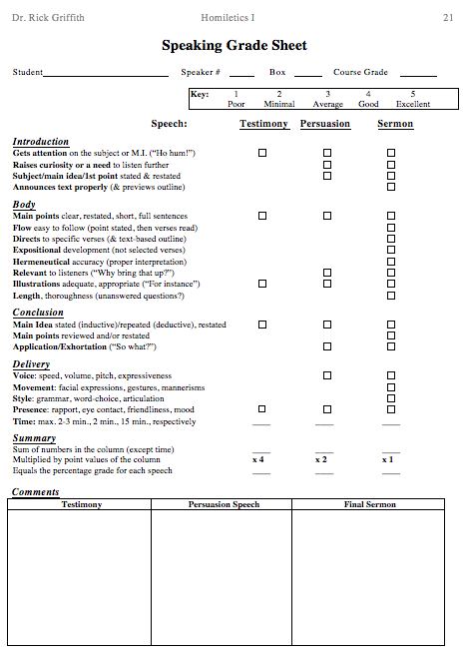
演讲评分表
21
抓住注意力
要点
例证
主旨
仪态

Slide 62
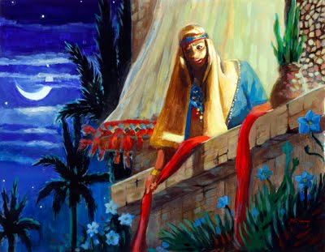
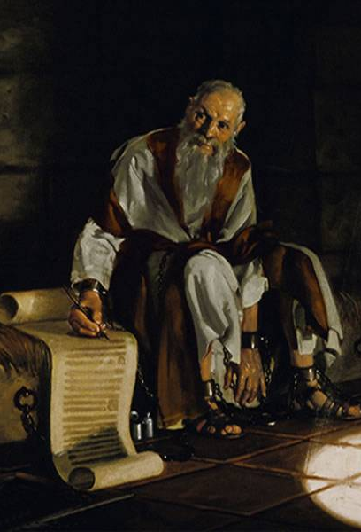
两篇讲章
vi
书信：较容易
1-2节经文
约书亚：较难
1章经文

Slide 63
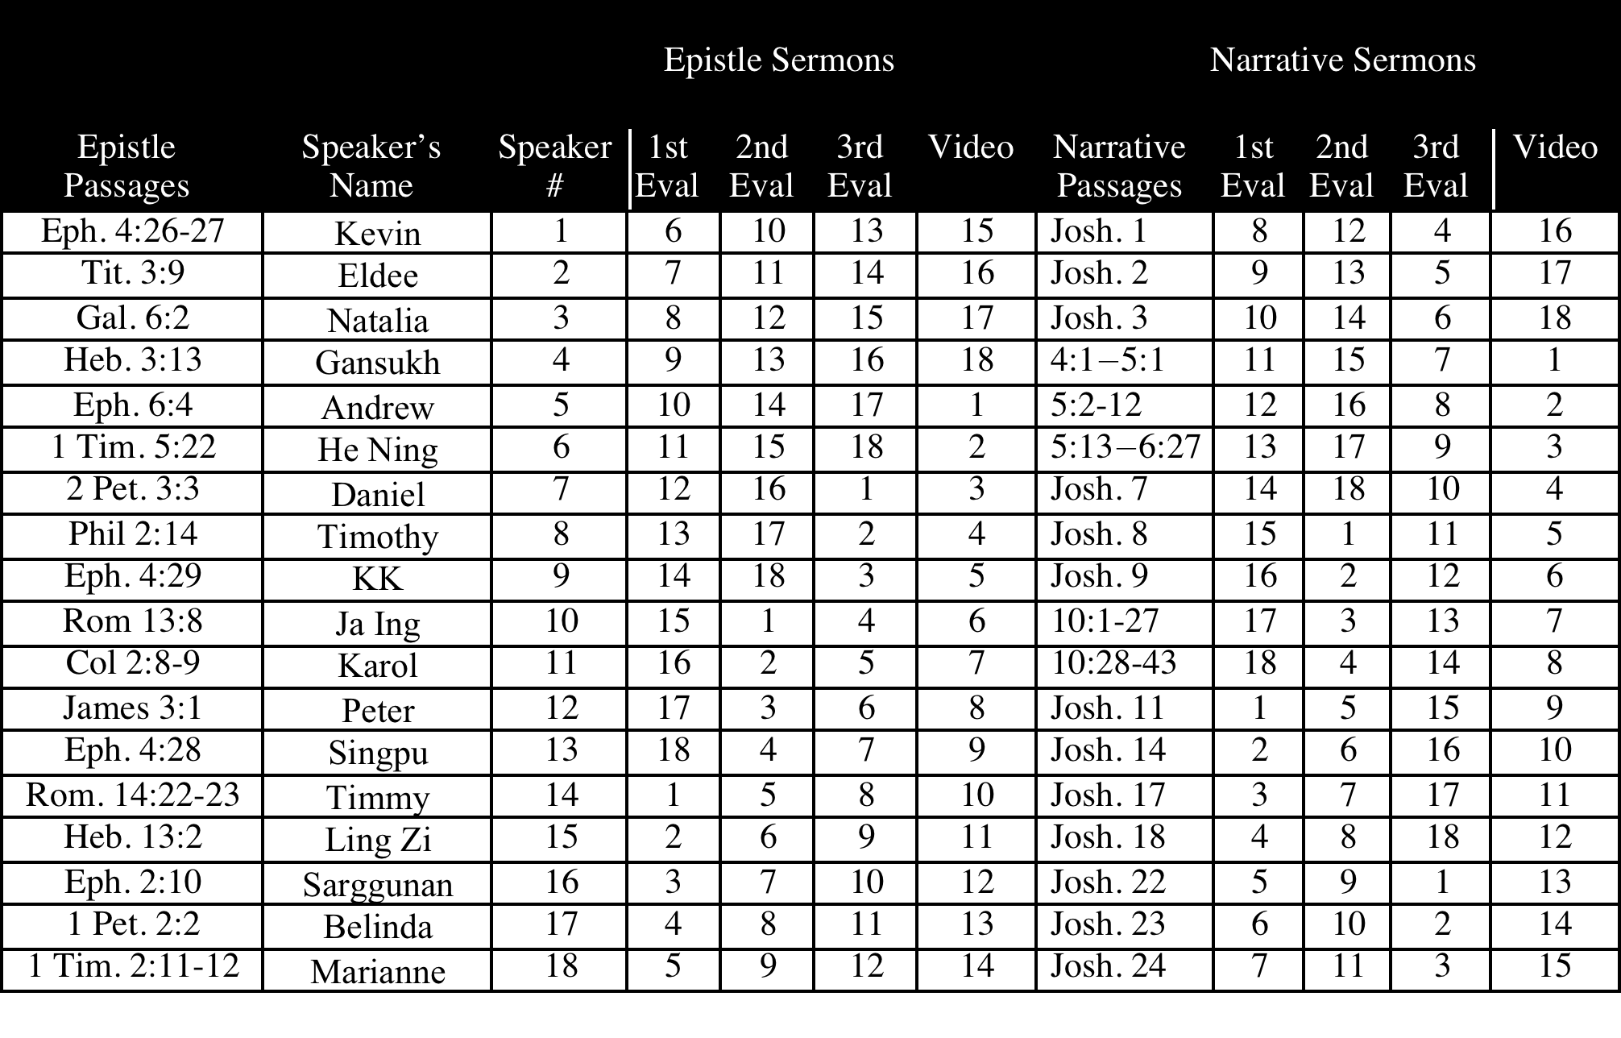
新神的讲员和评核员
viii
July-Nov 12
32

Slide 64
书信讲道经文 (15分钟)
B
罗 13:8
你們除了彼此相愛，對任何人都不可虧欠甚麼，因為那愛人的就成全了律法。
罗 14:22-23
你有信心，就要在上帝面前持守。人能在自己以為可行的事上不自責就有福了。 若有人疑惑而吃的，就被定罪，因為他吃不是出於信心。凡不出於信心的都是罪。
加 6:2
^{你們各人的重擔要互相擔當，這樣就會成全(1)基督的律法。}

Slide 65
书信讲道经文 (15分钟)
B
弗 2:10
我們是他所造之物，在基督耶穌裏創造的，為要使我們行善，就是上帝早已預備好要我們做的。
弗 4:26-27
^{即使生氣也不要犯罪；不可含怒到日落，不可給魔鬼留地步。}
弗 4:28
偷竊的，不要再偷；總要勤勞，親手做正當的事，這樣才可以把自己有的，分給有缺乏的人。
弗 4:29
一句壞話也不可出口，只要隨著需要說造就人的好話，讓聽見的人得益處。

Slide 66
书信讲道经文 (15分钟)
B
弗 6:4
^{作父親的，你們不要激怒兒女，但要照著主的教導和勸戒養育他們。}
腓 2:13
因為是上帝在你們心裏運行，使你們又立志又實行，為要成就他的美意。
腓 2:14
^{你們無論做甚麼事，都不要發怨言起爭論。}
西 2:8-9
你們要謹慎，免得有人用他的哲學和虛空的廢話，不照著基督，而是照人間的傳統和世上粗淺的學說，把你們擄去。 因為上帝本性一切的豐盛都有形有體地居住在基督裏面。

Slide 67
书信讲道经文 (15分钟)
B
提前 2:11-12
女人要事事順服地安靜學習。 我不許女人教導，也不許她管轄男人，只要安靜。
提前 5:22
不可急於給人行按手禮；也不可在別人的罪上有份，要保守自己純潔。
多 3:9
要遠避愚拙的辯論、家譜、紛爭和因律法而起的爭辯，因為這都是虛妄無益的。
来 3:13
總要趁著還有今日，天天彼此相勸，免得你們中間有人被罪迷惑，心腸剛硬了。

Slide 68
书信讲道经文 (15分钟)
B
来 13:2
不可忘記用愛心接待旅客，因為曾經有人這樣做，在無意中接待了天使。
彼前 2:2
要愛慕那純淨的靈奶，像初生的嬰孩愛慕奶一樣，好使你們藉著它成長，以致得救。
彼前 3:7
同樣，你們作丈夫的，要按情理跟妻子共同生活，體貼女性是比較軟弱的器皿；要尊重她，因為她也與你一同承受生命之恩。這樣，你們的禱告就不會受阻礙。
彼后 3:3
第一要緊的，你們要知道，在末世必有好譏誚的人隨從自己的私慾出來譏誚。

Slide 69
要是你讲道讲不好，连石头都要呼叫！
路19:40耶稣说：“我告诉你们，若是他们闭口不说，这些石头必要呼叫起来！”

Slide 70
15分钟的演说需要提交的材料…
ix
讲道前一天…
讲道大纲 习作 7 & 8 (或 11 & 12)
投影片 － 含讲道概要
复印本 准备发给每一位学员的讲道概要
讲道文稿 附注清晰注释
讲道当天…
5. 优盘 － 用来记录你的讲道录影
讲道后的两天之内…
6. 讲道自我评估 (p. 104)

Slide 71
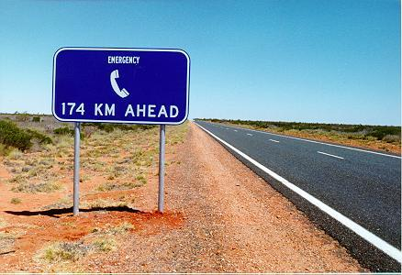
如在习作中遇到困难? 请主动求助!

Slide 72
作业请用电脑打出
谨记购买保修!

Slide 73
其它事项
xiii

Slide 74
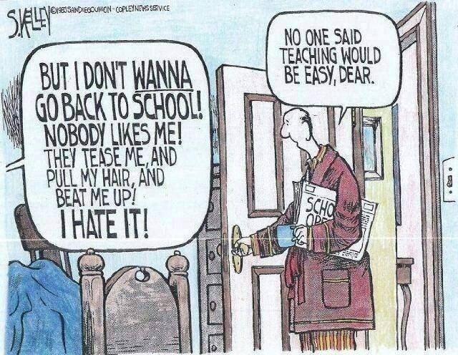
没有人说教学 会很容易啊.
但是我不要 回学校! 没人喜欢我! 他们取笑我，拉我的头发，打我! 我很讨厌!

Slide 75
讲道链接地址 BibleStudyDownloads.org
免费获得该讲解!
圣经学习下载
Notes:
The explanation for free!
Preaching/Homiletics link address

Slide 76
Black

